Slide 1
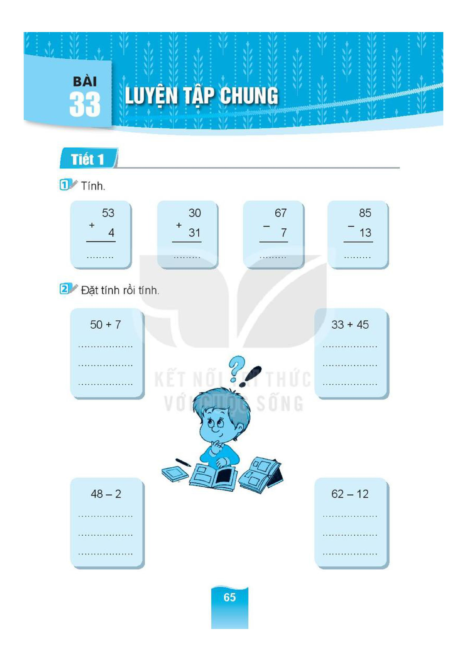
7
7
61
60
72

Slide 2
Bài 2: Đặt tính ǟē tính
33
50
+
+
7
45
5
78
7
48
62
-
-
2
12
46
50

Slide 3
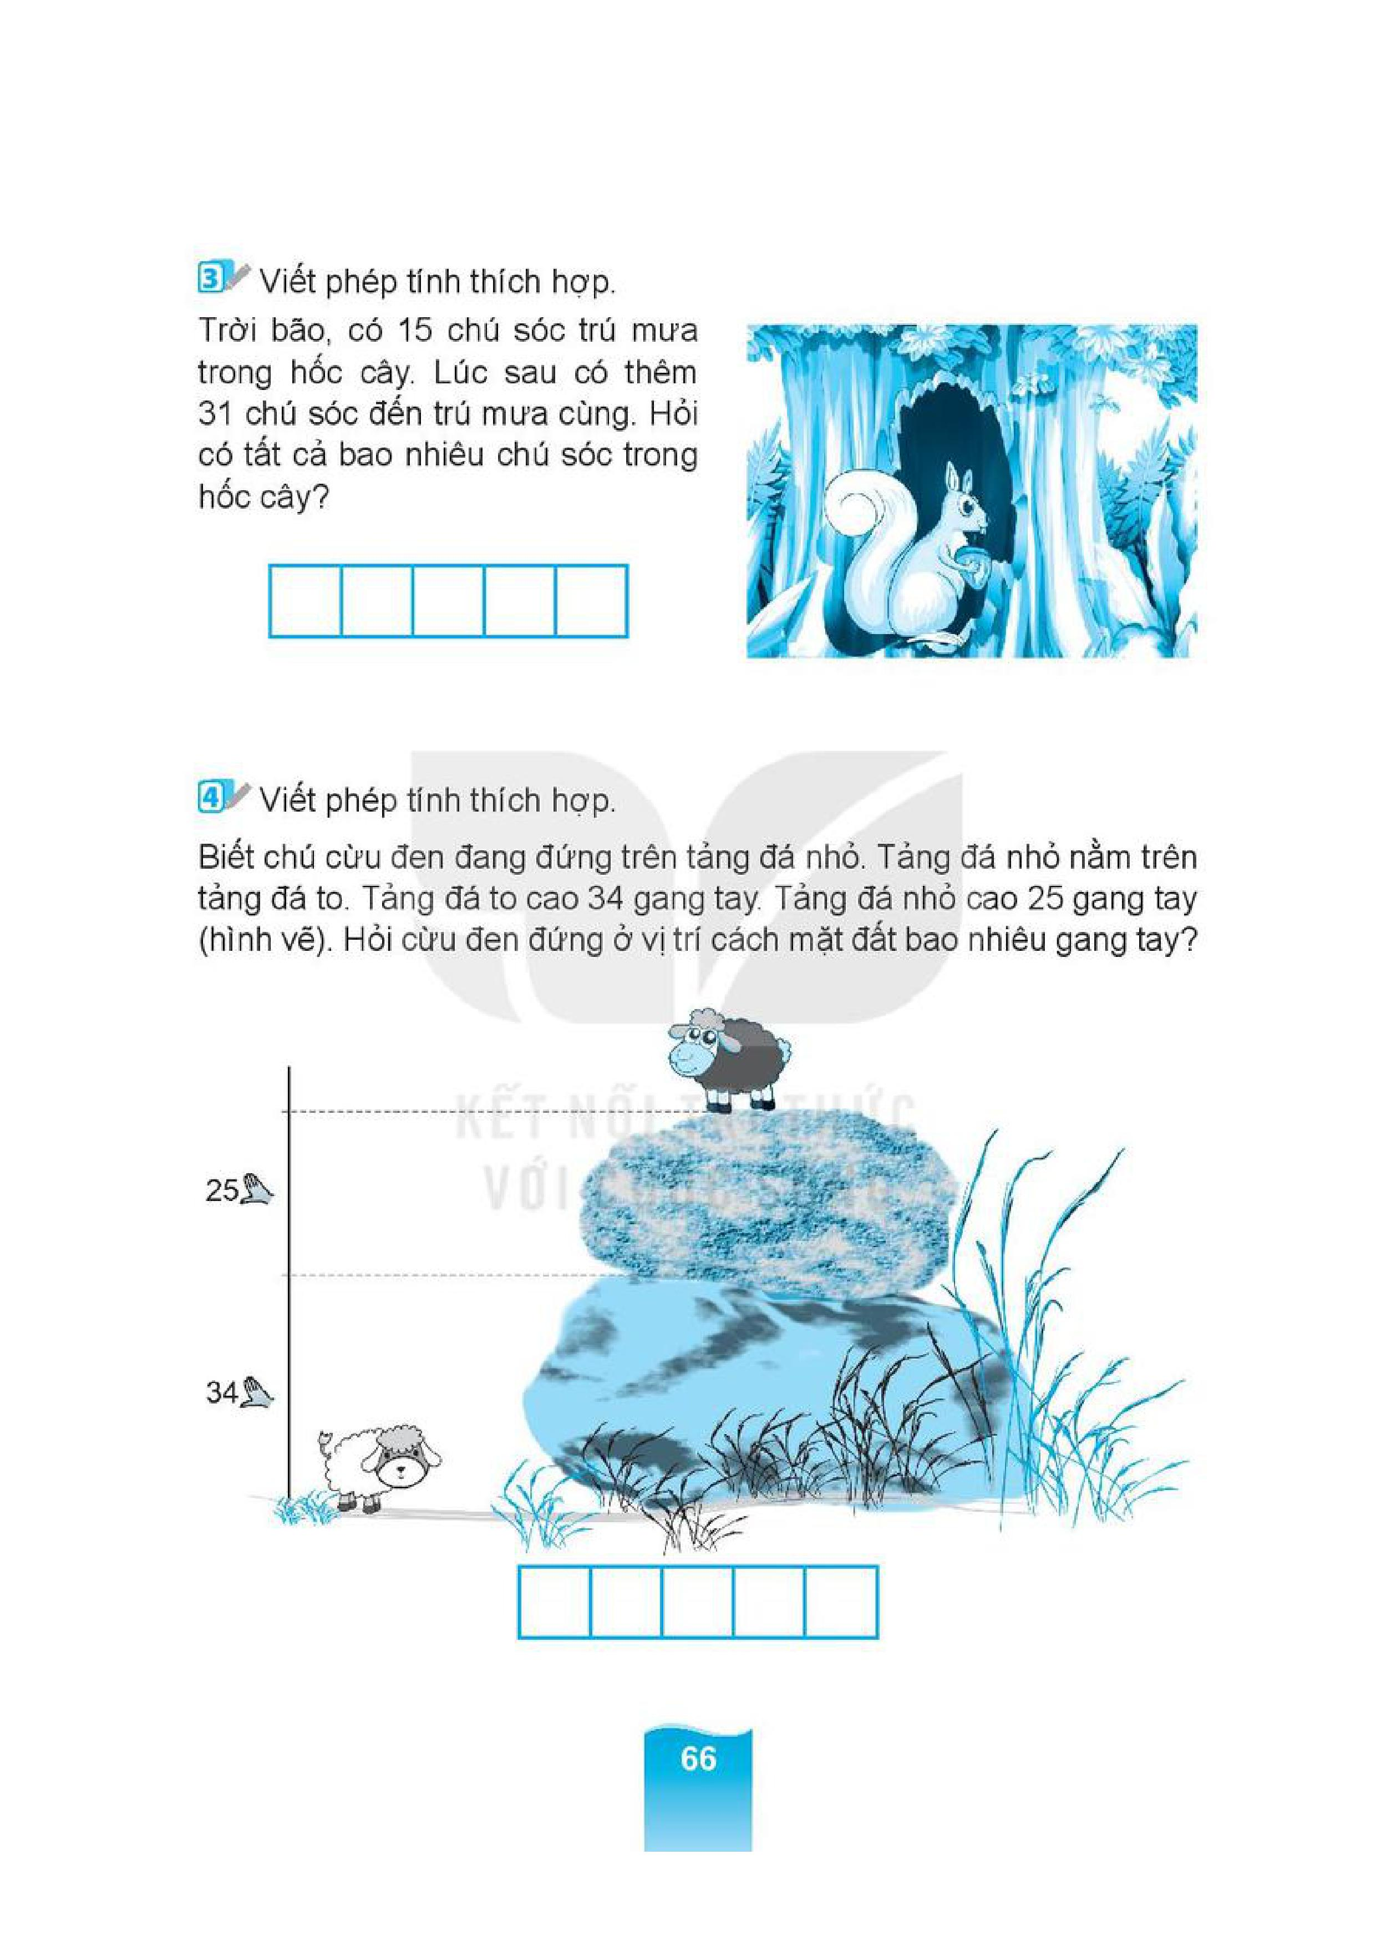
15
+
31
=
46

Slide 4
34
+
25
=
59

